Slide 1




多模态网页操作Agent
的设计与实现
——网页任务自动化的技术突破与应用
主讲人：袁承尧

Slide 2
01
项目背景和传统方法痛点
02
目录
项目技术框架设计
03
关键技术突破
content
04
项目成果展示
05
项目不足与未来展望

Slide 3
PART 01
项目背景和传统方法痛点

Slide 4


项目背景和传统方法痛点
传统方法局限性
大语言模型问题
应用背景
传统自动化操作网页需要人工先完整操作一遍网页才能生成脚本，不仅效率低，而且生成的脚本鲁棒性差、缺乏通用性。
虽然能通过代码自动分析网页结构，但实际网页结构往往不完善，导致可操作元素与其文本描述在 DOM 中位置分离，难以准确匹配和操作。
项目以复杂银行网页中的业务办理流程为例进行测试，页面结构复杂、元素分散，对自动化操作的泛化能力提出了更高要求。

Slide 5
PART 02
项目技术框架设计

Slide 6
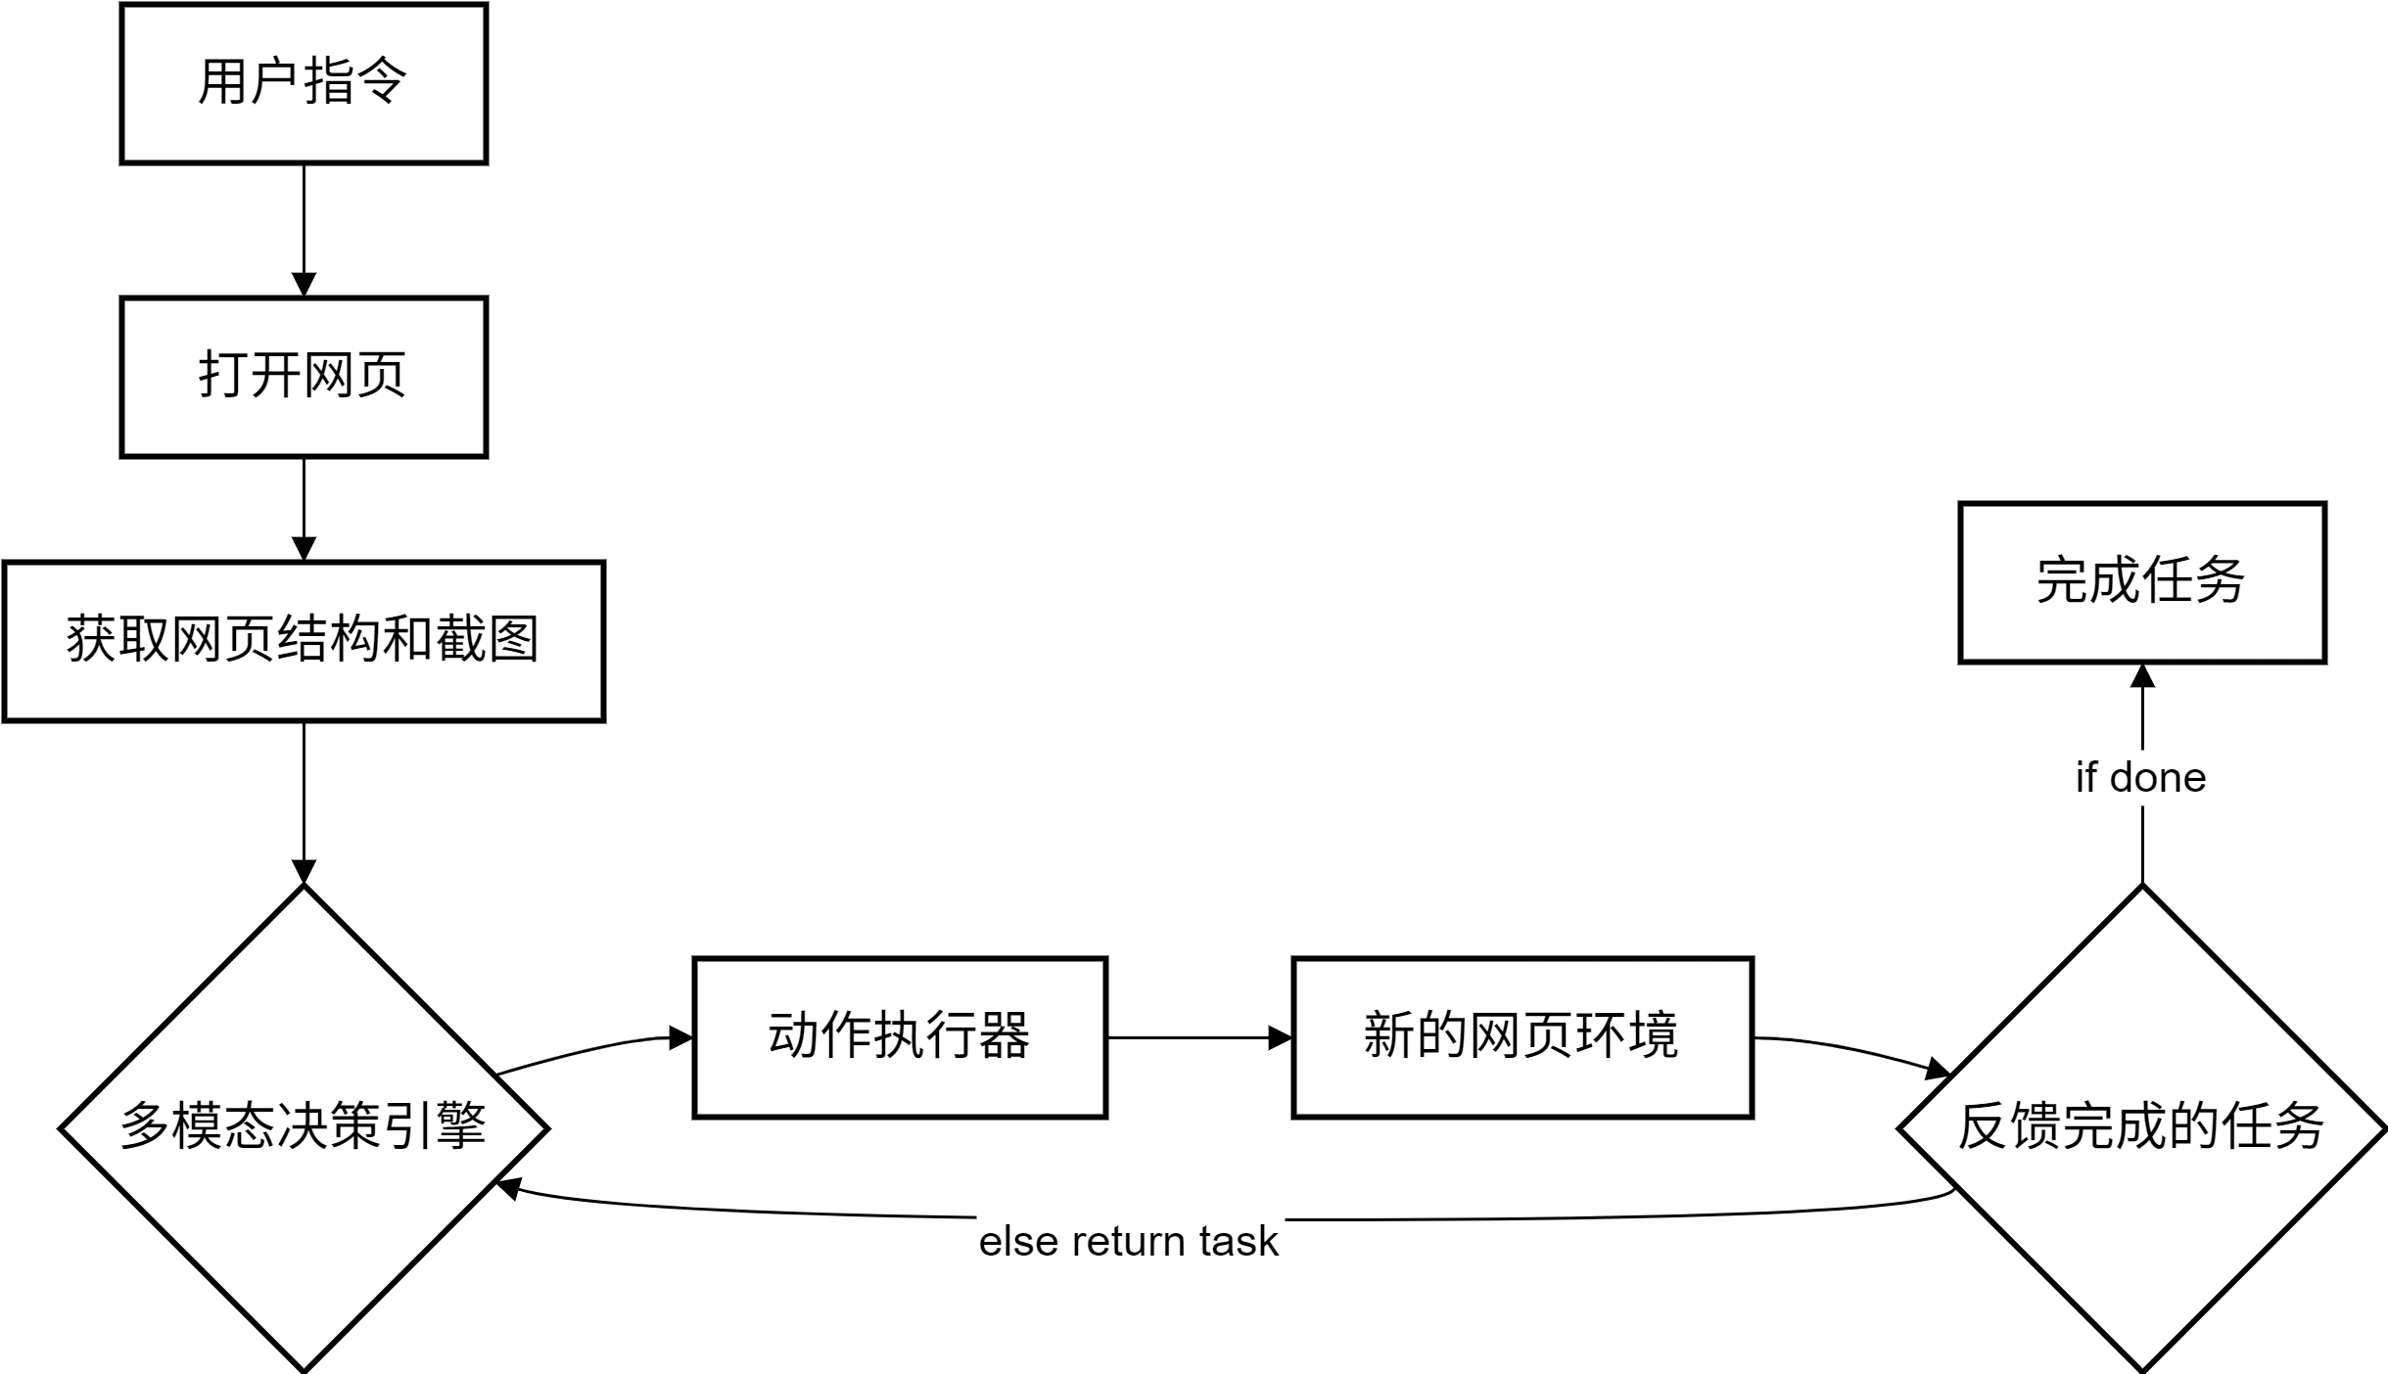
项目技术框架设计

Slide 7
网页处理
视觉辅助理解
多模态提示生成
高亮网页可点击元素并添加编号在右上角
网页标题，地址，上下翻页信息并递归处理可点击元素信息与前置文本语义
网页
处理
子节点处理
节点过滤规则
body作为根节点，Iframe 和 shadow DOM特殊处理，其余递归其所有子节点，并传递高亮状态
跳过script/style/视外元素，并将元素分为可点击和文本两种元素

Slide 8
多模态决策中枢
输入：网页截图+用户任务+网页元素+历史操作及成果
输出：思考过程+下一步任务+对应操作 {"action" , "type“ , "target“ , "content" }
模型：qwen/qwen2.5-vl-72b-instruct:free

Slide 9
操作执行
特色功能：
自动检测页面切换
支持复杂的滚动、下拉选择、输入、点击等自动化操作。
兼容原生和自定义控件，支持多种定位和回退策略。
对于非常见的选择可以通过click完成
...
WebRegister：用于注册和管理所有可用的网页操作
…
WebController：支持多种操作，每种操作都注册为 action。支持通过字符串（如 "[操作：click，对象：8，内容：]"）直接执行操作。

Slide 10
PART 03
关键技术突破

Slide 11
关键技术突破
1.视觉-文本联合定位
2.大模型自我纠错功能
3.异步处理任务
高亮截图中可点击元素并编号 +
对应DOM元素类型及周围语义描述
设计历史信息，解释操作错误原因，鼓励大模型尝试其他方式完成任务
相比流式调用大模型，项目全程异步，高效且查看客户端的结果不会被打扰

Slide 12
PART 04
项目成果展示

Slide 13
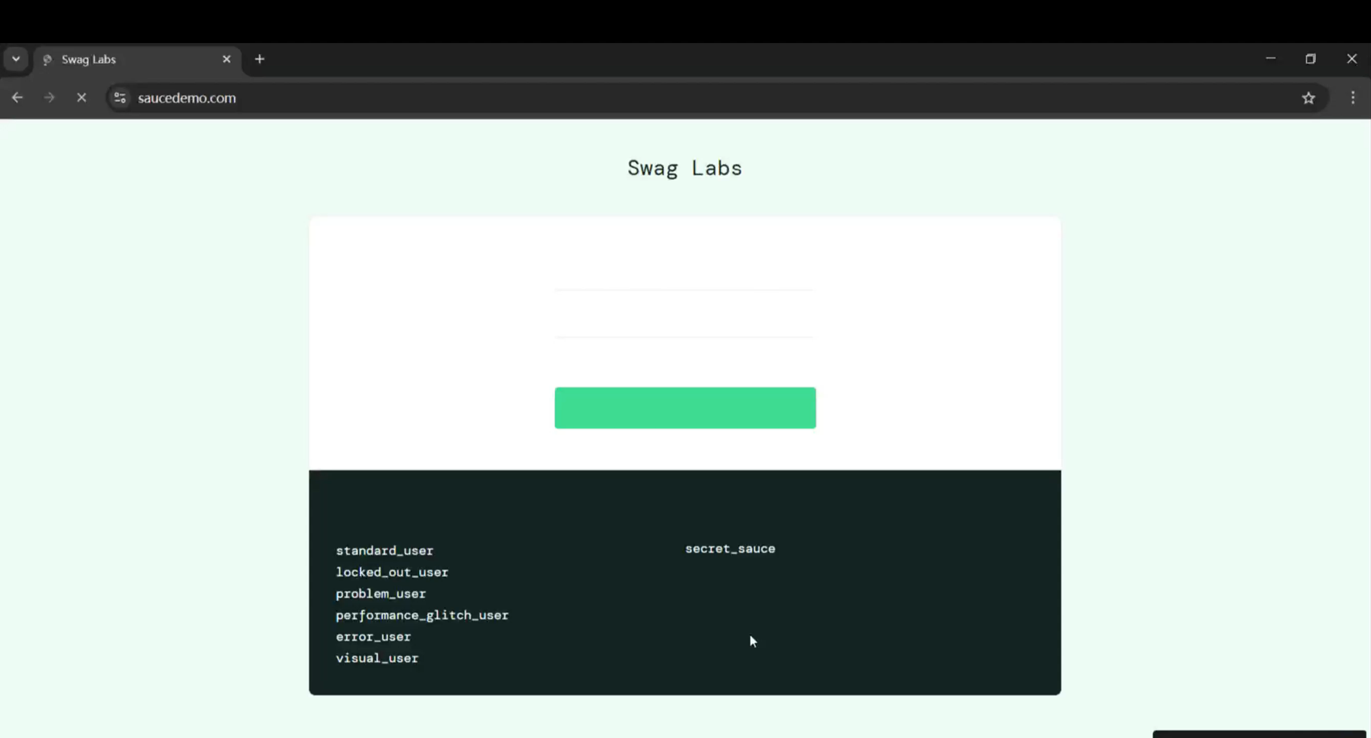
项目成果展示

Slide 14

项目成果展示

Slide 15
PART 05
项目不足与未来展望

Slide 16
项目不足与未来展望
模型输入优化
纯html构建的dom树信息：网页图链接无法理解，元素信息不全无法理解
网页截图与高亮信息：无法理解元素类别，采用错误操作多，playwright不支持click完成select
框出操作元素后传入相关元素dom信息：调用次数过多，稳定性差
全部dom元素与截图：虽然一次调用且成功率高，但是上下文过长
未来优化方向：
缩少dom元素信息：传入元素类别与一些不可见元素信息（select选项）

Slide 17
项目不足与未来展望
模型历史信息优化
结果评估简陋：历史信息只包含元素编号与错误信息，是否成功
虚假的成功：在错误的输入框中输入结果被判定为成功，成功是操作成功而非task成功
历史网页信息：历史网页信息不存在历史中，缩减输入token但无法实现前后联想
优化方向：
自解释机制：智能体自我解释原子操作的任务是什么
引入总结智能体：总结当前页面有用信息，加入历史中
引入评估智能体：将操作前后页面截图与操作传递给智能体，解释这个原子操作做了什么
综合两种操作实际结果，合成历史信息
问题：评估耗时久，不可并行执行

Slide 18
谢 谢 观 看
成员：袁承尧，郝渊斌
杭州产品部
导师：王睿

